Slide 1
Νικόλαος Πατσαντάρας Καθηγητής Αθλητικής Κοινωνιολογίας Τηλ. 210-7276174 Email: npatsant@phed.uoa.gr

Slide 2


Slide 4
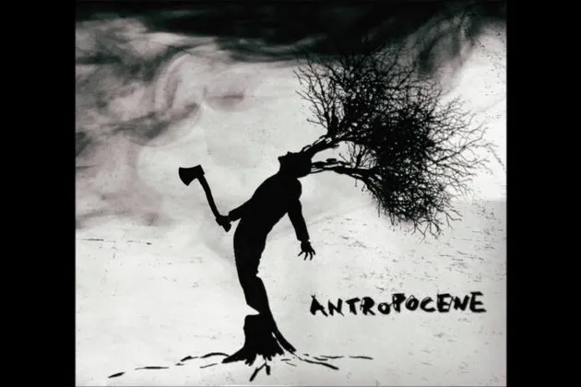
https://www.efsyn.gr/epistimi/mihanes-toy-noy/166231_oytopies-kai-dystopies-tis-anthropokainoy-epohis

Slide 5
Κοινωνιολογία του Αθλητισμού ή Αθλητική Κοινωνιολογία

Slide 6
Κοινωνία
Κουλτούρα-Πολιτισμός
Αθλητικός Κόσμος
Αθλητικός Πολιτισμός

Slide 7
Τι εννοούμε όταν λέμε
Αθλητισμός
Φυσική Αγωγή

Slide 8
ΠΕΡΙΟΔΟΙ ΠΟΥ ΕΠΙΚΕΝΤΡΩΝΟΥΜΕ ΤΟ ΕΝΔΙΑΦΕΡΟΝ ΜΑΣ
Νεωτερικότητα
Μετα-νεωτερικότητα
Νεωτερικός και
Μετα-νεωτερικός Αθλητισμός

Slide 9
Κοινωνιολογικές Θεωρίες και
Αθλητισμός

Slide 10
Αθλητική Δράση
Αθλητική Επικοινωνιακή Πρακτική

Slide 11
Μετα-Νεωτερικός Αθλητισμός και Συστημική Θεωρία
Η Διαφοροποίηση του Αθλητισμού
Ο Αθλητισμός ως Αυτόνομη Κοινωνική Περιοχή
Ο Αθλητισμός ως Κοινωνικό Σύστημα

Slide 12
Η Θέση της Ανθρώπινης Οντότητας
του Υποκειμένου στην Αθλητική Διαδικασία

Slide 13
Η Διαδικασία της Κοινωνικοποίησης
Στον Αθλητισμό
Δια του Αθλητισμού

Slide 14
Αθλητισμός και ΜΜΕ
Επηρεάζουν οι σύγχρονες τεχνολογικές εξελίξεις τον Αθλητισμό
Πως και
Σε ποιο βαθμό

Slide 15
Oικονομικοποίηση-Εμπορευματοποίηση της Αθλητικής Δραστηριότητας
Επηρεάζεται το Αθλητικό Νόημα?

Slide 16
Αθλητική Δραστηριότητα και Πολιτική
Αθλητικές Ταυτότητες*
Εθνικισμός
Ρατσισμός
Κοσμοπολιτισμός
*Το παράδοξο της Ταυτότητας….Βιολογία/Συνείδηση…Η φυσική μας ύπαρξη αποτελείται από τρισεκατομμύρια κύτταρα που συνεχώς πεθαίνουν και γεννιούνται !!!! Σε ένα διάστημα 10 ετών η πλειοψηφία των κυττάρων μας έχει ανανεωθεί!!!!....και όμως παραμένεις εσύ……παραμένουμε εμείς!!!!!! ΤΟ ΔΙΚΤΥΟ ΤΩΝ ΝΕΥΡΩΝΩΝ ΔΕΝ ΠΑΡΑΜΕΝΕΙ ΠΟΤΕ ΣΤΑΘΕΡΟ….ΕΠΟΜΕΝΩΣ ΚΑΙ Η ΤΑΥΤΟΤΗΤΑ ΜΑΣ????? ΤΟ ΜΟΝΟ ΣΤΑΘΕΡΟ ΣΤΗ ΖΩΗ ΜΑΣ ΕΙΝΑΙ ΟΤΙ ΤΑ ΠΑΝΤΑ ΑΛΛΑΖΟΥΝ!!!!!!
ΣΕ ΑΝΤΙΘΕΣΗ ΜΕ ΤΟ ΒΙΟΛΟΓΙΚΟ ΥΛΙΚΟ Η ΣΥΝΕΙΔΗΣΗ ΜΑΣ ΕΙΝΑΙ ΜΟΝΑΔΙΚΗ

Slide 17
Το Γυναίκειο Ζήτημα στον Αθλητισμό
Κοινωνικός Αποκλεισμός
Βιολογική Διαφορά
Κοινωνική-Πολιτισμική Αιτιότητα

Slide 18
Το Φαινόμενο της Φαρμακοδιέγερσης
στον Αθλητισμό των Επιδόσεων
& Πρωταθλητισμό

Slide 19
Οι επιρροές της
Παγκοσμιοποίησης
στον Αθλητισμό

Slide 20
Το Φαινόμενο της Βίας
στον Αθλητισμό

Slide 21
Η Διαδικασία της
Μεταβολής των Αξιών
στον Αθλητισμό

Slide 22
Πως συγκροτείται η Αθλητική Κοινωνική Πραγματικότητα?
Αθλητικός Χώρος
Αθλητικός Χρόνος

Slide 23
Το Ανθρώπινο Σώμα
-ως Φυσική
-ως Τεχνητή
-ως Κοινωνική Οντότητα

Slide 24
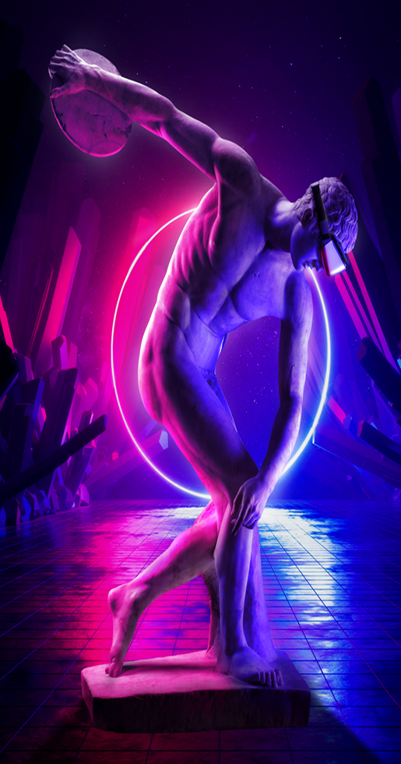
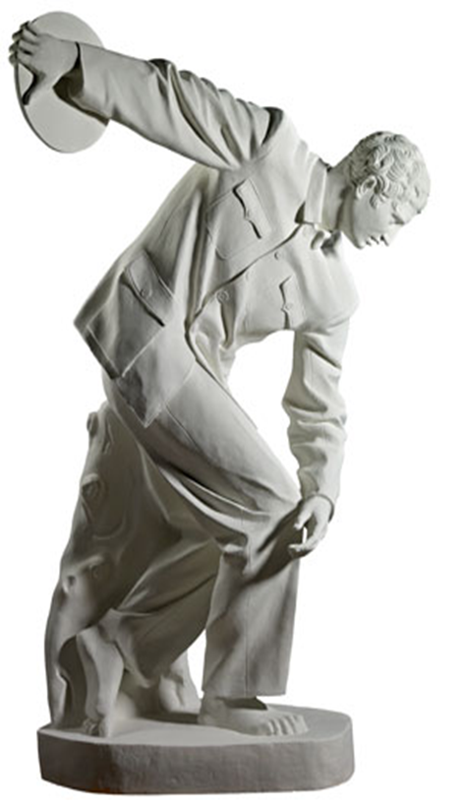
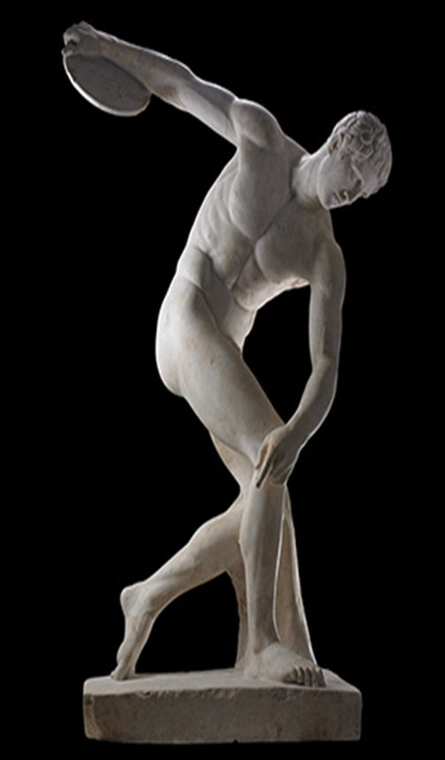

Slide 25
Το Σώμα στην Αθλητική Κοινωνιολογική Σκέψη
Τι σημαίνει κοινωνική κατασκευή του σώματος; Πως Πραγματοποιείται; Πως εξηγείται;
Τι σημαίνει νατουραλιστική προσέγγιση του σώματος;
Παράδειγμα σύζευξης βιολογικών και κοινωνικών διαστάσεων του σώματος: Κριτικές επισημάνσεις

Slide 26
Φεμινιστική θεωρία και βιολογικό σώμα: Γιατί μας ενδιαφέρει η φεμινιστική θεωρία για αθλητικές επιστημονικές και αθλητικές κοινωνιολογικές προσεγγίσεις του σώματος;
Το ζήτημα της Χωρικότητας του σώματος
Το ζήτημα της Χρονικότητας

Slide 27
Βιομηχανικές Επαναστάσεις & Σώμα
Τι προσδιορίζουμε ως Τέταρτη Βιομηχανική Επανάσταση
Τι γίνεται με το φυσικό σώμα
Περί Φυσικού, Τεχνητού, Εικονικού και Πραγματικού
Περί Εικονικής διάστασης της Πραγματικότητας
Επαυξημένες και μικτού τύπου διαστάσεις της πραγματικότητας
Η Περίπτωση ηλεκτρονικός αθλητισμός (eSport)

Slide 28
Homo Algorithmus
Αθλητισμός και άσκηση στο πεδίο της εικονικής πραγματικότητας
Εικονική Διάσταση του Σώματος (Avatar)
Το Ασκούμενο Εικονικό Σώμα (Avatar)

Slide 29
Πώς κατανοείται το Εικονικό Σώμα (Avatar);
Το εικονικό σώμα ως δυνητικό σώμα
Το εικονικό σώμα ως «διαμεσολαβητής»
Περί του νοήματος της διάκρισης εικονικού και φυσικού-βιολογικού σώματος
Το εικονικό σώμα ως αναπαράσταση
Το εικονικό σώμα ως φαινόμενο «Πρωτέα»

Slide 30
Πώς κατανοείται η σωματική άσκηση του εικονικού σώματος
(Avatar); Υπάρχει κάποιο νόημα;
Μπορεί η εικονική άσκηση να επηρεάσει τις σωματικές μας λειτουργίες;
«Είμαι το εικονικό Σώμα που ασκείται»;
Εικονικοί κόσμοι & Κοινωνική Ευεξία
Πώς συγκροτείται μια αθλητική ταυτότητα όταν το εικονικό μου σώμα (avatar) ασκείται σε ένα εικονικό γυμναστήριο;

Slide 31
Η διαδικασία της Σωματοποίησης
Χρησιμοποιώντας τη Σωματοποίηση για Διεπιστημονικούς συσχετισμούς
Περί Αθλητικής Σωματοποίησης
Εικονική Σωματοποίηση-Εικονική Αθλητική Σωματοποίηση
Πώς κατανοούνται οι διαδικασίες Αλληλεπίδρασης & Αλληλοδιείσδυσης στις φάσεις πραγμάτωσης της Σωματοποίησης;
Κατανοώντας τη Σωματοποίηση στην προοπτική «Είμαι & Έχω Σώμα»
Είμαι – Έχω σώμα και αθλητική κοινωνιολογική σκέψη
Κατανοώντας την ύπαρξη των Αθλητικών Avatars στην προοπτική της Σωματοποίησης

Slide 32
Η Αίσθηση της Παρουσίας
Εικονική Παρουσία, Εμβύθιση, Χωρική Παρουσία του Σώματος
Τι σημαίνει εμβύθιση; Σε τι κατάσταση παραπέμπει αυτός ο όρος;
Κοινωνική Παρουσία
Η αίσθηση της Παρουσίας στην περίπτωση της άσκησης των Εικονικών Σωμάτων (Avatars)
Βιώνοντας χωρική παρουσία δια του ασκούμενου Εικονικού Σώματος (Avatar)

Slide 33
Πως κατανοείται η Υγεία στην Αθλητική Κοινωνιολογική Σκέψη;
Η κοινωνική διάσταση της υγείας
Η υγεία ως πολλαπλότητα
Τι σημαίνει Κοινωνική Ευεξία. Σε τι παραπέμπει αυτός ο όρος;
Άσκηση, αθλητική δραστηριότητα και κοινωνική ευεξία;
Κοινωνική ευεξία στις ψηφιακές/εικονικές διαστάσεις του αθλητισμού και της άσκησης

Slide 34
ΕΥΧΑΡΙΣΤΩ ΓΙΑ ΤΗΝ ΠΡΟΣΟΧΗ ΣΑΣ

